Slide 1
Kaya Gazı nedir?

Slide 2
Kaya gazı (Şeyl Gazı) kayaçların içinde sıkışmış olan doğal gazdır

Slide 3
Geçirimsiz tabaka (seal) altında petrol (oil) ile birlikte bulunan doğal gaz (conventional associated gas) ile ondan ayrı tek başına bulunan doğal gaz (conventional non-associated gas), ana kayayı terk ederek farklı kayaçlar içine yerleşirken, kaya gazı (gas-rich shale) bu ana kayayı terketmeyip kalan gazdır. Kaya gazı konvansiyonel olmayan enerji kaynakları arasında yer alır.
Petrol ve doğalgaz yataklarının yanı sıra yine hidrokarbon (petrol ve doğal gaz)
kaynağı olmakla birlikte, oluşum, bulunuş veya üretimlerindeki farklılıklar
nedeniyle konvansiyonel bu yataklardan ayrılan bir dizi enerji kaynağı konvensiyonel
olmayan (unconventional) enerji kaynakları başlığı altında değerlendirilmektedir.
Bunlar; Bitümlü Şeyl (Oil shale), Gaz Hidratlar (Gas hydrates), Sığ Biyojenik Gaz
(Shallow biogenic gas), Üretilmesi Güç Petrol ve Gaz (Tight oil and gas), Kömür Gazı
(Coalbed Methane) ve Kaya Gazı (Shale gas) olarak tanımlanmaktadırlar. Bu oluşumların
her biri oldukça farklı bir şekilde oluşmakta, bulunmakta ve işletilebilmektedir. Ortak olan
nokta her birinin alternatif bir fosil yakıt enerji kaynağı olarak kullanılabilmesidir.

Slide 4
Kaya gazı, yeterince derine gömülerek gaz oluşturma aşamasına (olgunluğuna)
ulaşmış ana (kaynak) kayaların bünyesinde hapsolmuş gaz olarak tanımlanmaktadır.
Metan, etan ve propan gibi hidrokarbon gazlarının bir karışımı söz konusu ise de,
çoğunlukla metan ağırlıklı (>%90) bir gaz bileşimi söz konusudur.

Slide 5
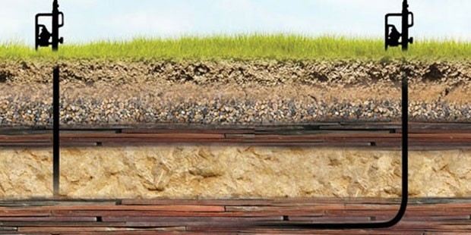
Kaya gazının (Şeyl Gazı) hidrolik çatlatma adı verilen işlemle kaya katmanlarının içinde kırılmalar üretilerek açığa çıkması sağlanır. Bu çatlatmalarda su basıncı kullanılır.

Slide 6
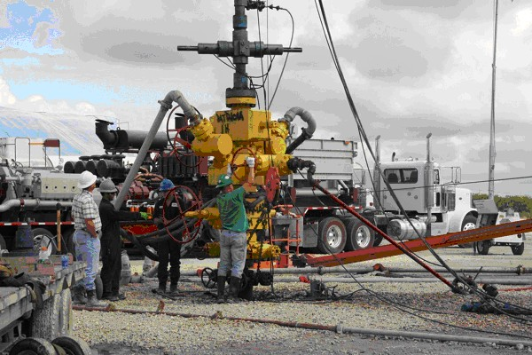
Suyla çatlatma (hydrofracturing) operasyonu için kullanılan donanım .

Slide 7
Petrol ve doğal gaz, oluştuğu ana kayayı terk ederek farklı kayaçlar içerisine yerleşir. Ancak bu göç sırasında oluşan petrol veya doğal gazın bir bölümü ana kayada kalır. Sözü edilen şeyl gazı (kaya gazı) oluştuğu ana kayayı terk etmeyen ve oluştuğu kayacın gözeneklerinde kalan petrolden elde edilen gazdır.

Slide 8
İlk Şeyl Gazı üretimi, Amerika Birleşik Devletleri, New York eyaletinde 1821 yılında gerçekleştirilmiş ve 1970 yılında endüstriyel ölçekte üretim sağlanmıştır.
Ana kaya doğal haliyle geçirgen değildir. Bu nedenle öncelikle hapsettiği gazı serbest bırakacak duruma getirilmesi gerekmektedir.Bunun için yüksek basınçla hidrolik çatlatma işlemi uygulanır.

Slide 9
İlk olarak 1950’li yıllarda ABD’nin Ohaio Eyaletinde uygulanmış olduğu bilinen hidrolik çatlatma yöntemi günümüzde çok gelişmiştir. Bugün ABD’deki yaklaşık bir milyon kuyuda bu yöntemin kullanıldığı ileri sürülmektedir. ABD’de hâlihazırda 34 eyalette toplam 450.000 kaya gazı kuyusu faaliyet halindedir.

Slide 10
Gaz nasıl çıkarılır?
Hidrolik çatlatma amacıyla kullanılan çatlatma sıvısı %97,5 oranında su,% 2,5 oranında ise ince kum ve bazı kimyasallardan oluşur. Bu sıvı kuyuların içine çok büyük bir basınçla verilir. Böylece kaya gazının bulunduğu bölgede çatlaklar ve kılcal damarlar yaratılır.

Slide 11
Çatlatma sıvısındaki ince daneli kum açılan çatlakların içine girer. Hidrolik çatlatma işleminin sonunda basınç kaldırıldığında bu madde ince çatlakları açık tutarak kaya gazının toplanmasını ve kuyuya doğru akışını sağlar. Bu sıvı içindeki bazı kimyasallar ise bu çatlatma işleminin başarılı bir şekilde gerçekleştirilmesine yardımcı olur. Çatlatma sıvısı içinde kullanılan kimyasalların cinsi ve miktarı jeolojik formasyona sondaj derinliğine ve kayaç özelliklerine bağlı olarak değişir. Çatlatma sıvısında genellikle akışkanlaştırıcı biocide kullanıldığı, diğer kimyasalların ise jeolojik formasyona bağlı olarak nadiren kullanıldığı bilinmektedir (King, 2012).

Slide 12
Çatlatma sıvısı hidrolik çatlatma sonrasında kuyu içindeki basınç düşürülerek dışarıya alınır. Böylece kuyudan gaz üretimi başlar. Geriye alınan suyun bir bölümü arıtılır ve tekrar kullanılır.

Slide 13
Ne kadar su gerekli?
Kaya Gazı üretiminde su, hem düşey sondaj ile kuyunun delinmesinde, hem de hidrolik çatlatma sıvısı için kullanılır. Kuyunun delinmesi sırasında bir miktar suya ihtiyaç olsa da suyun %90’ı hidrolik çatlatma için kullanılmaktadır. Kaya Gazı çıkartma işleminde kullanılacak olan su miktarı kuyunun uzunluğuna, kayanın özelliklerine ve çatlatma işlemi sayısına bağlı olarak değişir. Kullanılan suyun miktarı yatay sondajın uzunluğu, sondaj derinliği ve kuyu sayısı arttıkça artar. Yatay sondaj uzunluğu gelişen teknoloji ile bugün 2000 metreye çıkmıştır. Kaya Gazı üretimi için bir yerleşim planı ile enjeksiyon ve üretim kuyuları açılır. Bu kuyuların üretim ömrünün formasyona göre değişerek 5- 15 sene arasında olacağı ileri sürülmektedir.

Slide 14
Dünyada Kaya Gazı
Arama ve üretim çalışmaları ilk olarak Texas’ın orta-kuzeyinde (ABD) yer alan Ft. Worth havzasındaki Barnett Shale isimli biriminde gerçekleştirilmiştir.
Havzadaki ilk kuyu 1981 yılında konvansiyonel üretime yönelik olarak açılmıştır. 1981-1990 yılları arasında da
bu şekilde üretim yapmak üzere yaklaşık 100 adet kuyu daha açılmıştır. 1997’den sonra “suyla çatlatma-hydrofracturing” teknolojisi kullanılmaya başlanmış ve konvensiyonel olmayan üretime geçilmiştir. 2000’li yıllarda yatay sondaj teknolojisinin de kullanılması sonucunda bu havzadaki arama ve üretim faaliyetleri çok hızlı artmış ve diğer bazı havzalarda da arama çalışmalarına başlanmıştır. Günümüzde ABD’de 17 farklı havzada kaya gazı arama çalışmaları yapılmaktadır.
Bu havzalar şunlardır: Appalachian, Black Warrior, Michigan, Williston, Montana, Greater Green River, Uinta-Piceance, Paradox, San Juan, Raton, Permian, Ft. Worth, Palo Dura, Arkoma, East Texas, Forest City, İllinois.
ABD kaya gazı arama ve üretiminde öncü ülke olarak başı çekmektedir.
ABD’nin yanı sıra kaya gazı çalışmaları yapılan diğer ülkeler ve ilgili havza veya birimler şunlardır: Kanada/Horn River ve Montney; Polonya/Siluriyen Şeylleri, İsveç/Alum Şeyli, Avusturya/Mikulov Seyli; Çin ve Hindistan’daki çok sayıda havza; Avustralya/Amadeus, Cooper and Georgina havzaları; Yeni Zelanda/East Coast Basin ve North Island Havzaları (Yalçın, 2013)

Slide 15
Türkiye’de Kaya Gazı
Ülkemizdeki Kaya Gazı (Shale Gas) çalışmaları henüz başlangıç aşamasında olmasına karşın,
ulusal petrol şirketimiz Türkiye Petrolleri Anonim Ortaklığındaki (TPAO) petrol arama çalışmaları sonucunda
oluşturulmuş olan bilgi birikimi sayesinde, 2012’de Shell şirketiyle birlikte Güneydoğu Anadolu Bölgesi’nde
sondajlı kaya gazı arama çalışmaları başlatılmıştır. Bu çalışmada hedef bölgedeki ana kayalardan biri olan
Dadaş Formasyonudur.
Siluryen-Devoniyen yaşlı bu birim organik madde miktarı ve olgunluk açısından uygun özelliklere sahiptir.
Suyla çatlatma operasyonunun başarısı açılmakta olan kuyuda test edildikten sonra üretim çalışmalarına
başlanabilecektir. Türkiye’de bu amaçla çalışılmakta olan bir diğer bölge Trakya Havzası olup, bu bölgede
değerlendirilen birim Oligosen yaşlı Mezardere Formasyonudur. Bu iki bölge dışında da Toroslar, Tuz Gölü ve
Batı Karadeniz bölgelerindeki bazı birimler için de kaya gazı potansiyeli söz konusu olabilirse de, bu potansiyelin
kesinleştirilmesi için yeni çalışmalara gereksinim vardır. Zonguldak Havzası’nda yapılmış olan Kömür Gazı
çalışmaları bu yöredeki kaya gazı çalışmalarına da önemli katkılar sağlayabilecek bir veri ve bilgi birikimi sağlamış
durumdadır.

Slide 16
Kaya gazı potansiyeli sadece belirli özelliklere sahip kayalarda bulunmaktadır.
Bu özellikler aşağıda maddeler halinde bir kez daha sıralanmıştır:
· Kayalardaki Toplam Organik Karbon (TOC) miktarı %2’den büyük olmalıdır.
· Kayalardaki organik madde gaz oluşturacak olgunluğa erişmiş olmalıdır.
Örneğin: Vitrinit Yansıması (Ro) değeri % 1.1’in üzerinde olmalıdır.
· Kayalar, olgunlaşmayı sağlayacak kadar yaşlı olmalı veya yeterince derine gömülmüş olmalıdır.
· Kayalardaki kil oranı mümkün olduğunca düşük, kuvars ve kalsit gibi kırılganlığı arttıran minerallerin oranı
ise olabildiğince yüksek olmalıdır.
· Kaya içerisindeki stres dağılımı mümkün olduğunca çift yönlü olmalıdır. Bu yönlere dik olarak oluşturulacak
yapay çatlaklar kanatlarda gelişmelidir.
· Kayaç içerisinde gaz oluşumuna bağlı “normalden yüksek basınç (overpressure)” zonu bulunmalıdır (Yalçın, 2013)
Kaya gazı potansiyeli yukarıdaki özellikleri taşıyan kayaların yeterli kalınlığa ve yayılıma sahip olduğu bölgelerde,
Jeolojik bağlamda havzalarda, bulunabileceğinden, arama çalışmalarında öncelik havzalarda bu özellikleri taşıyan birimlerin araştırılması, özelliklerinin belirlenmesi, yayılımlarının ortaya konması ve deneme sondajları için en uygun lokasyonların saptanmasını içeren jeolojik ve jeofizik çalışmalara verilmelidir. Bunların olumlu sonuçlanması durumunda üretim amaçlı sondaj ve suyla çatlatma ve ardından test üretimi aşamalarına geçilmelidir

